Slide 1


Java Script
Mocha, Live Script

Slide 2
Суворий режим
“use strict” – треба писати цю інструкцію на початку кожного скріпта, якщо хочемо, щоб інтерпретатор нас більш ретельно контролював
Увага! Додавати цей mode треба спочатку кожного скріпта за необхідністю

Slide 3
Типи даних. Primitives
number – 1.4 12 Infinity(нескінченість), NaN (‘a’/10 –некорректні арифметичні операції)
string – ‘Hello JS’, “Bye”
boolean – true, false
null null – відсутність значення
undefined undefined – не визначені дані
symbol – унікальний ідентіфікатор
bigint – 1n (Number.MAX_SAFE_INTEGER)

Slide 4
Типи даних.
object

Slide 5
Оператор typeof
typeof 10
Баг
typeof null //object

Slide 6
Динамічна типізація
var count = 10
count = ‘10’
count = true
Тип визначається під час виконання коду
Увага! var застаріла конструкція оголошення змінних, але ії підтримують всі браузери

Slide 7
Динамічна типізація
count = 10
var count
Спливання var. Код зчитується двічі, підготовчий етап та етап виконання скріпта

Slide 8
Створення змінних
Правильний шлях створювати змінні через let
let count
let не спливає!

Slide 9
Область видимості
{
let count = 10
}
//тут немає доступу до count
Перевірте з var

Slide 10
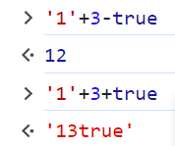
Слабка типизація
10+’a’-true
Обчислює вирази, навіть коли там приймають участь рядочок та числа
10+10 = 20
10+’10’=1010

Slide 11
Слабая типизація
1==1
null==null
NaN==NaN //false

Slide 12
Показ повідомлення екран
alert(‘Error’)
prompt(‘title’, ‘default value’) //ok – content, cancel – null
confirm(“???”) //true/false

Slide 13
Основні конструкціі с-подібні
If(){}
else if() {} else{}
switch(){case -: break; default:}

Slide 14
Оператори порівняння
>, <, <=,>=, ==,!=,===,!==

Slide 15
Приведення
Number(“78”) → 78
Number(‘ 78 \n’) → 78
String(78) → “78”
Boolean({}) → true
Boolean([]) → true

Slide 16
Приведення (все інше true)
Boolean(false)
Boolean(0)
Boolean(-0)
Boolean(0n)
Boolean(“”)
Boolean(null)
Boolean(undefined)
Boolean(NaN)

Slide 17
Функції
Декларована функція (здатна спливати) function declaration
function bar()
{
}

Slide 18
Функції
Декларована функція (здатна спливати)
function bar()
{
//arguments[]
}
//завжди функція щось повертає, без return - undefined

Slide 19
Функції
Function declaration
Піднімається (hoisting) — функцію можна викликати до її оголошення в коді.
Має ім’я, яке видно в області видимості, де вона оголошена.

Slide 20
Функції
У JS arguments — це спеціальний об'єкт(псевдомасив), доступний всередині нестрілкових функцій, який містить усі передані аргументи, незалежно від того, чи були вони явно оголошені в сигнатурі функції.
Доступний тільки в звичайних функціях, а не в стрілкових (=>) функціях.
Може бути корисним, якщо кількість аргументів невідома заздалегідь.

Slide 21
Функції
function showArguments() {
for (let i = 0; i < arguments.length; i++) {
console.log(`Аргумент ${i}:`, arguments[i]);
}
}
showArguments('Привіт', 42, true);

Slide 22
Функції
Функціональний вираз (function expression)
const greet = function(name) {
console.log("Привіт, " + name);
};

Slide 23
Функції
Функціональний вираз (function expression)
Не піднімається(no hoisting) — не можна викликати до оголошення.
Може бути анонімною або іменованою

Slide 24
Функції
Стрілкові функції (arrow functions) — це короткий синтаксис для оголошення функцій, введений у ES6 (ECMAScript 2015).
const greet = (name) => {
console.log("Привіт, " + name);
};
Вони не мають arguments

Slide 25
this
this в JS — це ключове слово, яке посилається на контекст виконання функції.
Його значення залежить від того, як викликається функція, а не де вона оголошена.

Slide 26
this
console.log(this); // В браузері: window
const user = {
name: "Alex",
greet() {
console.log("Привіт, " + this.name);
}
};
user.greet(); // this → user

Slide 27
this
3)
const user = {
name: "Alex",
greet: ()=>{
console.log("Привіт, " + this);
}
};
user.greet(); // this → window

Slide 28
Замикання (closure)
Замикання (closure) — це потужна концепція в JavaScript, яка дозволяє функції "запам’ятовувати" змінні з області видимості, в якій вона була створена, навіть після того, як ця область завершила виконання.

Slide 29
Замикання (closure)
function outer() {
let count = 0;
return function inner() {
count++;
console.log(count);
};
}
const counter = outer(); // outer виконується, повертає inner
counter(); // 1
counter(); // 2

Slide 30
Лексичне оточення
Лексичне оточення (lexical environment) — це внутрішній механізм JavaScript, який визначає, які змінні доступні функції в момент її створення.
По суті ЦЕ прихований об’єкт, який є у будь-якого блока, скріпта або функції у JS
{
Змінні, оголошені всередині функції або блоку {}
Посилання на зовнішнє лексичне оточення (parent)
}

Slide 31
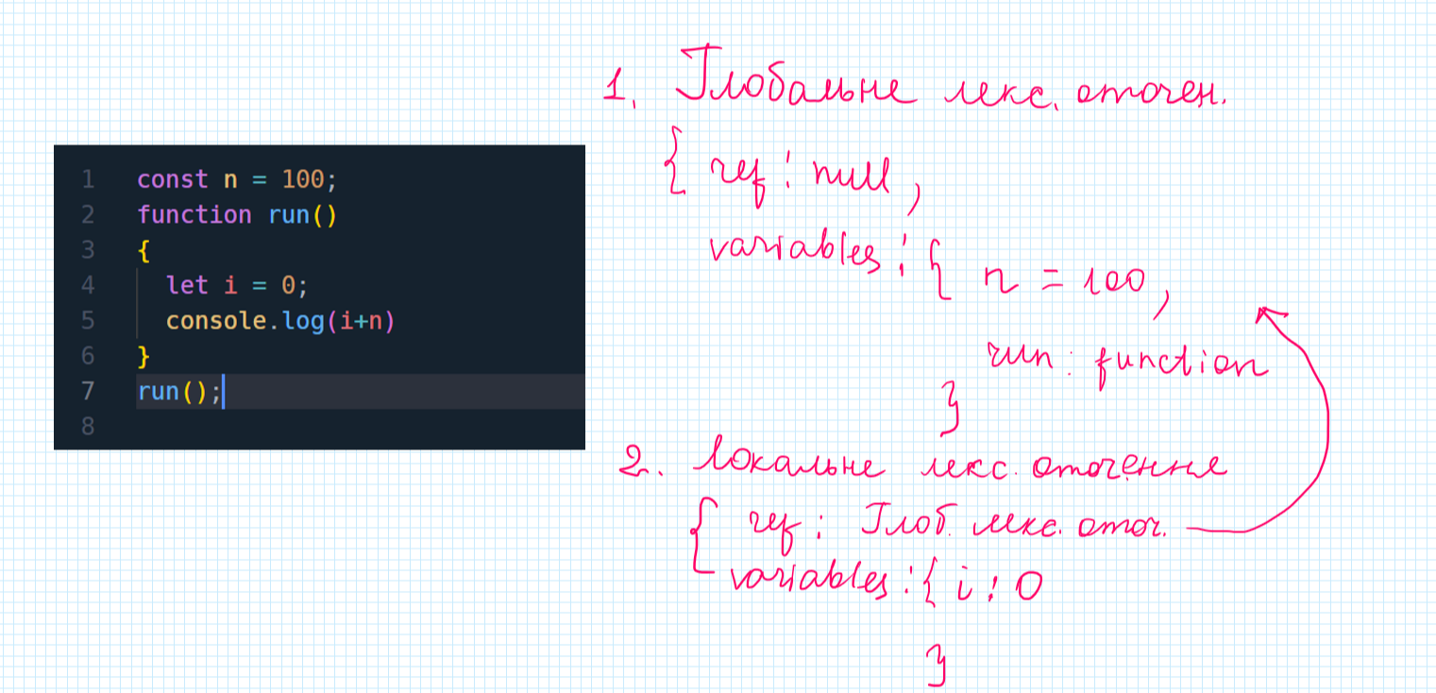
Лексичне оточення

Slide 32
Перевірка типів на рівні vscode
// @ts-check
Ця перевірка тільки на рівні VS Code

Slide 33
Цикли
1) while(умова) {тіло циклу} – цикл з предумовою
2) do {тіло циклу} while(умова); - цикл з постумовою
3) for(let i=0;i<10;i++) - цикл за параметрами
{
тіло циклу
}

Slide 34
Масиви
arr1 = []; // []
arr2 = [1,2,4]; //[1,2,4]
arr3 = [[2,3],[4,5]] //двовимірний масив
arr1.push(10); //[10]
arr2.pop(); // [1,2] -> return 4
arr2.shift(); //[2] -> return 1 - видаляє перший елемент, та повертає його
arr2.unshift(3,6); // [3,6,2] //додає елементи у початок масиву

Slide 35
Висновки
JS мова
Динамічно, слабо типізована.
Мова, що інтерпретується.
Реєстрозалежна
Синтаксис
С-подібний синтаксис
Додатково
Ваші висновки
…

